Slide 1
Whispers of the Yokai
Roguelike у 2.5D-світі японської міфології
Виконала: ст. гр. ПЗПІ-21-2 Жиліна Ксенія Іванівна
Науковий керівник: ст. викл. каф. ПІ Новіков Юрій Сергійович

Slide 2
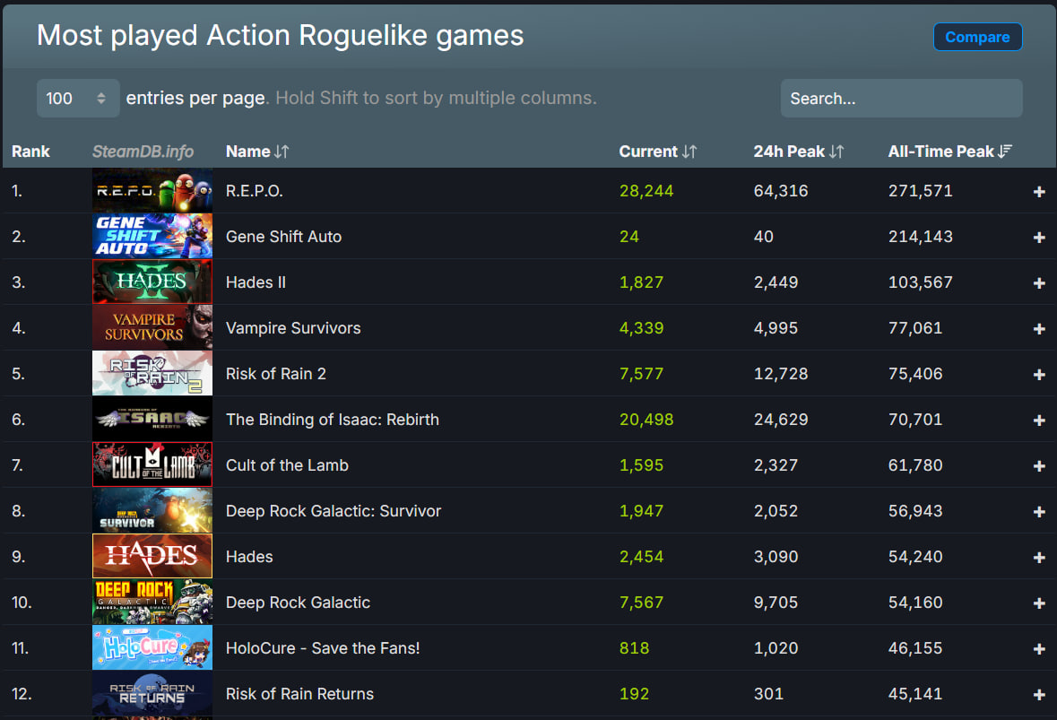
2
Актуальність

Slide 3
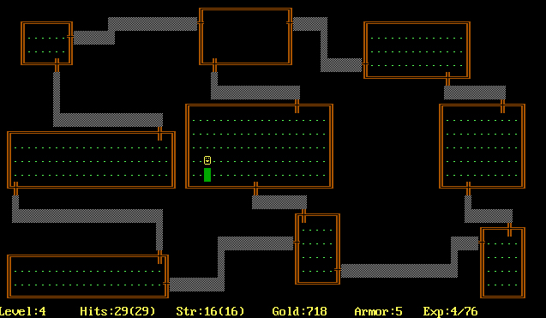
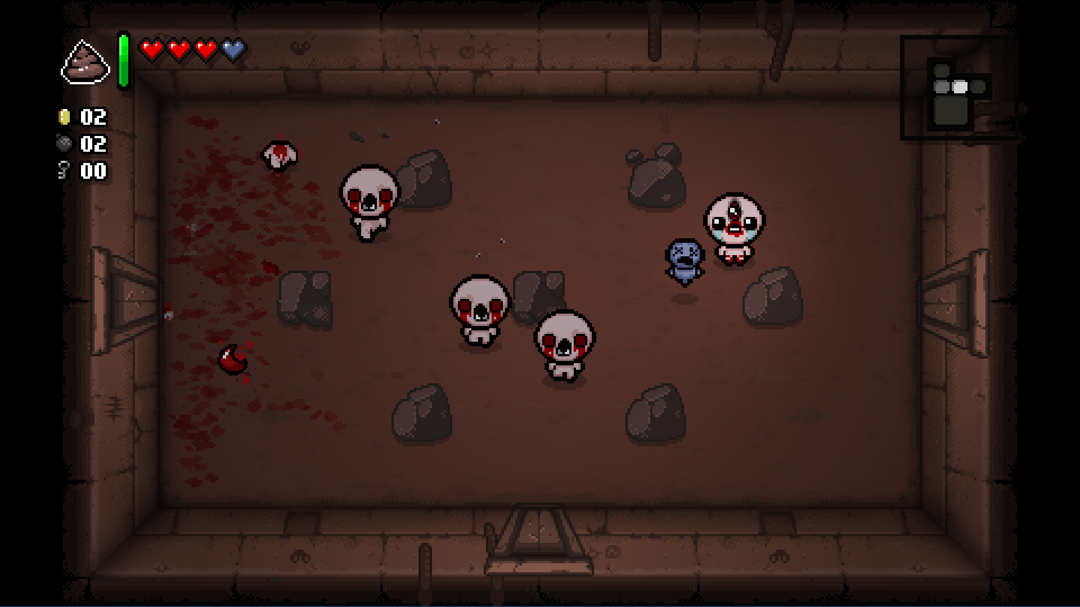
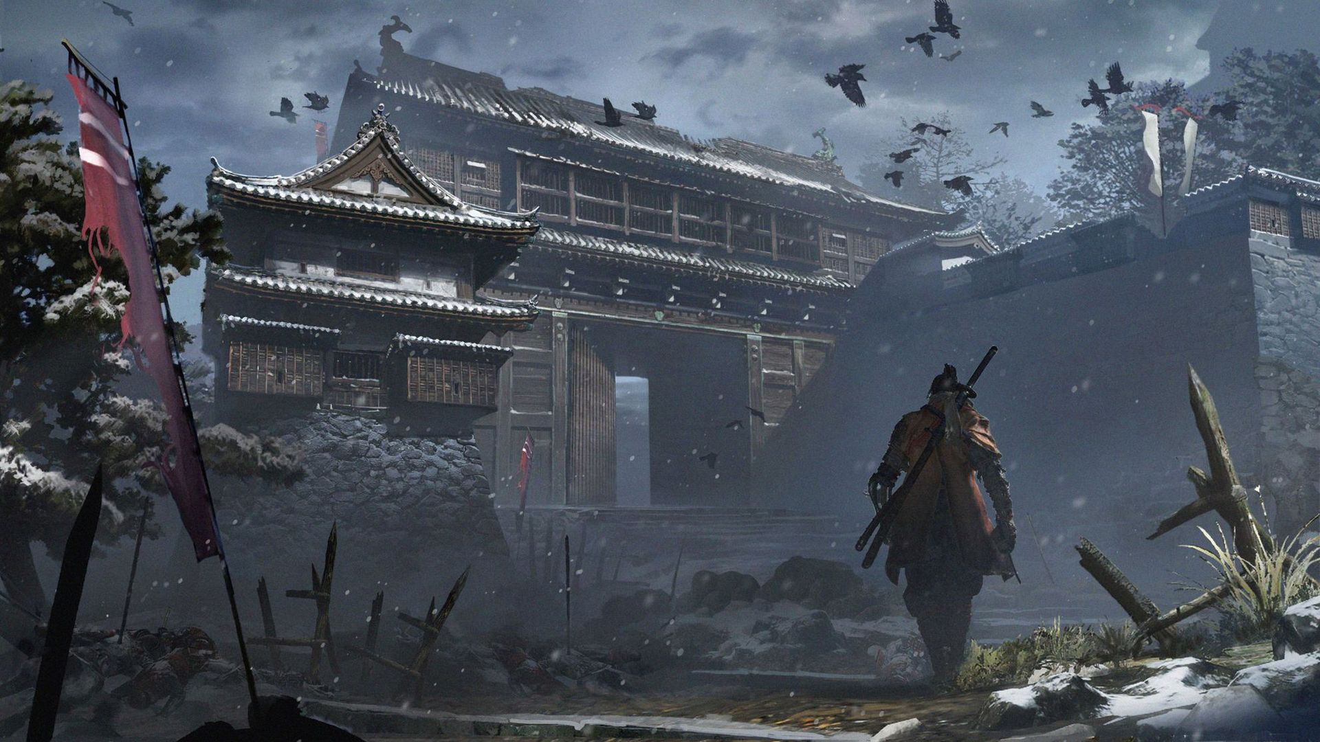
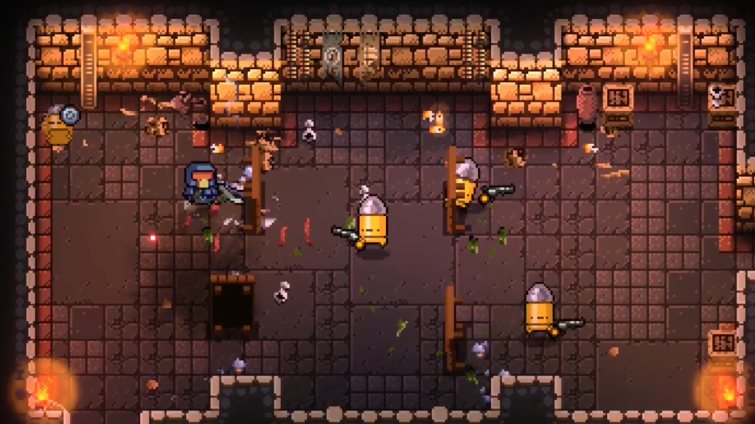
3
Аналіз конкурентів

Slide 4
4
Проблеми та
їх вирішення
Одноманітність рівнів
Сладність для новачків
Відсутність наративу

Slide 5
5
Постановка задачі
Програмний застосунок “Whispers of the Yokai”
Система генерації кімнат
Вороги
Механіка закриття дверей
Інтерфейс

Slide 6
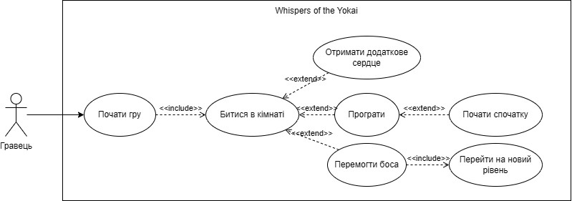
6
Дії користувача

Slide 7
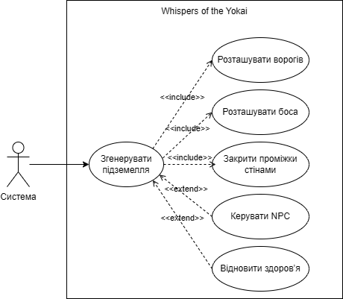
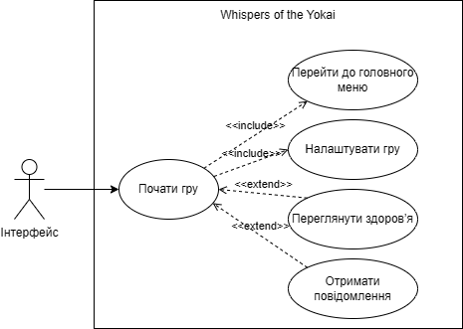
Дії
системи та інтерфейса
7

Slide 8
8
Технології
Unreal Engine 5
Blueprints
PaperZD
Enhanced Input

Slide 9
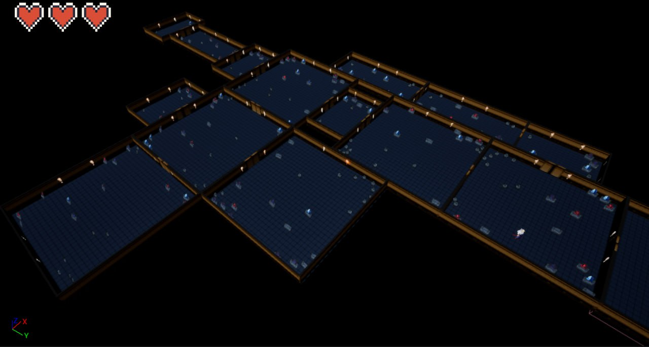
9
Алгоритм
процедурної генерації

Slide 10
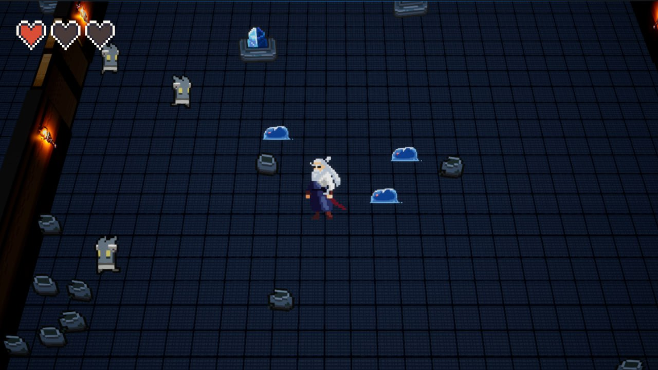
10
Бойова система та вороги

Slide 11
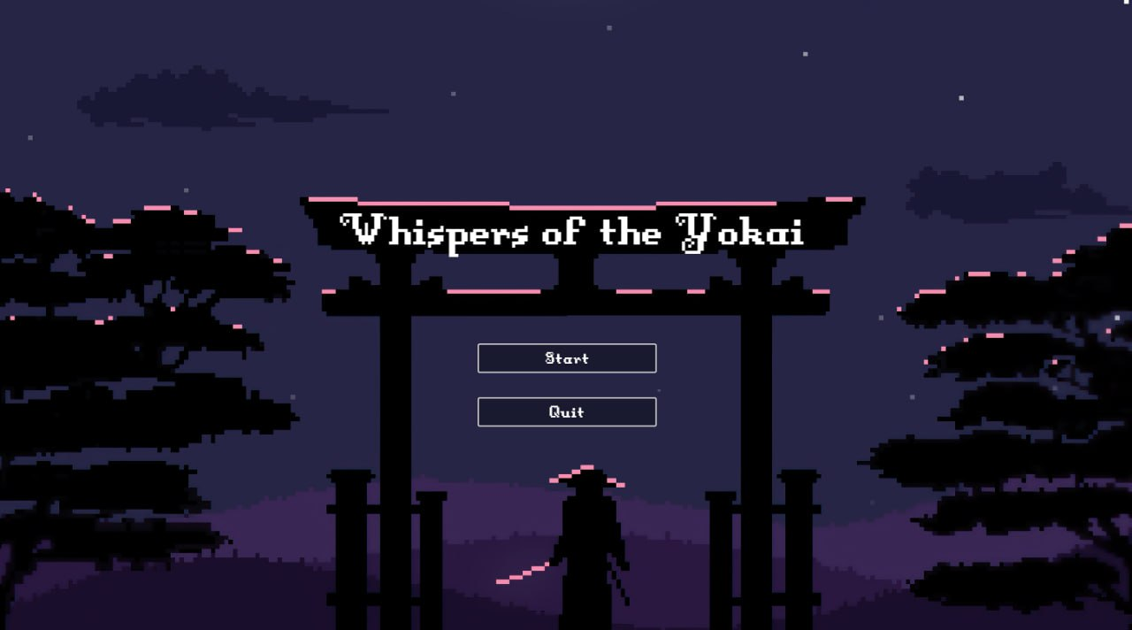
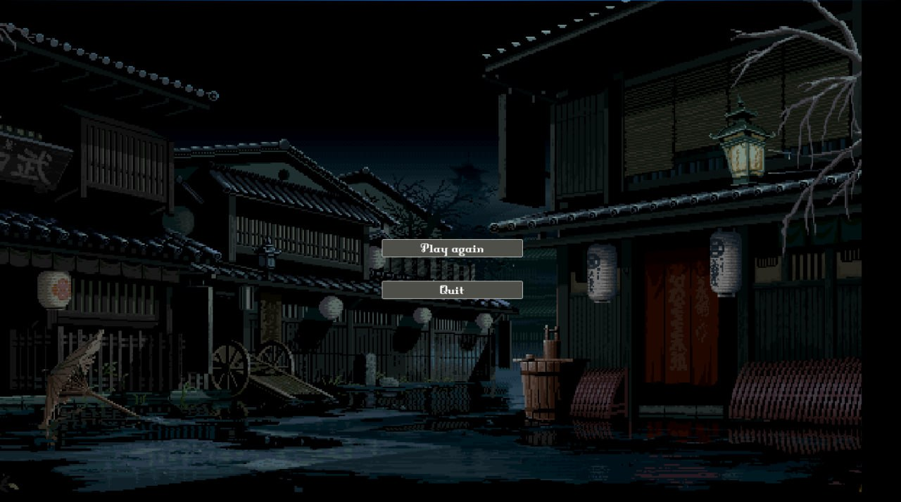
11
Інтерфейс

Slide 12
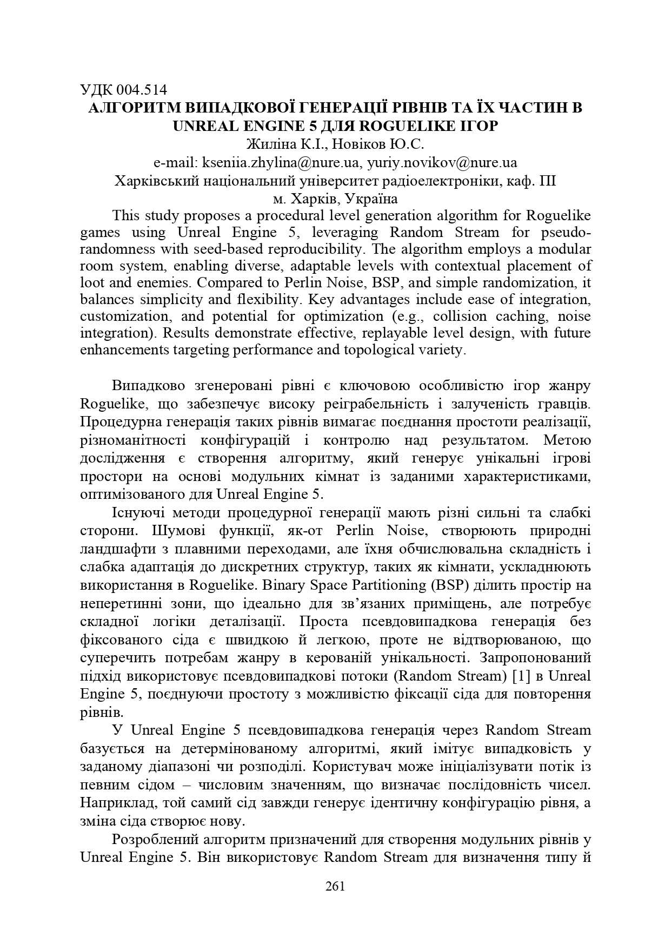
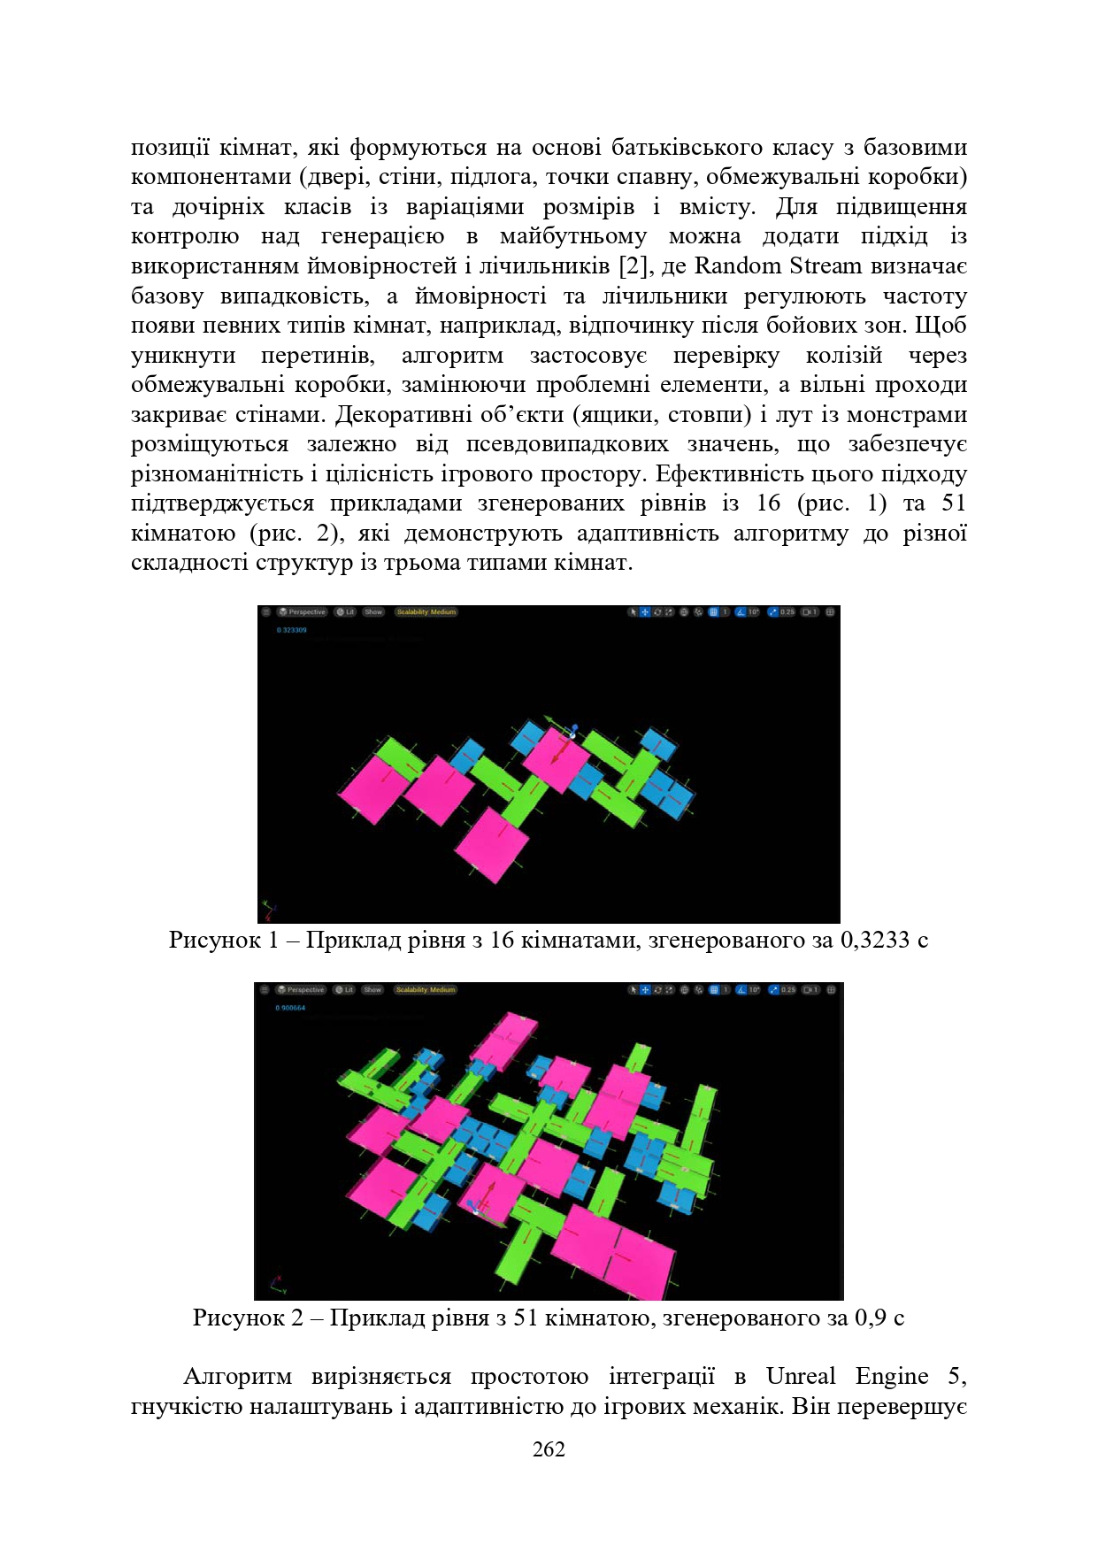
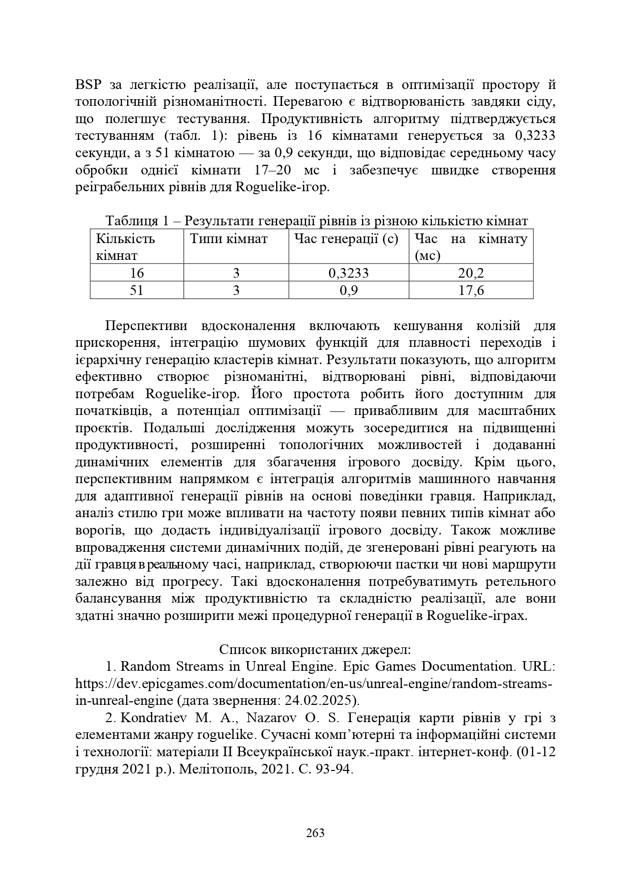
12
Наукове впровадження

Slide 13

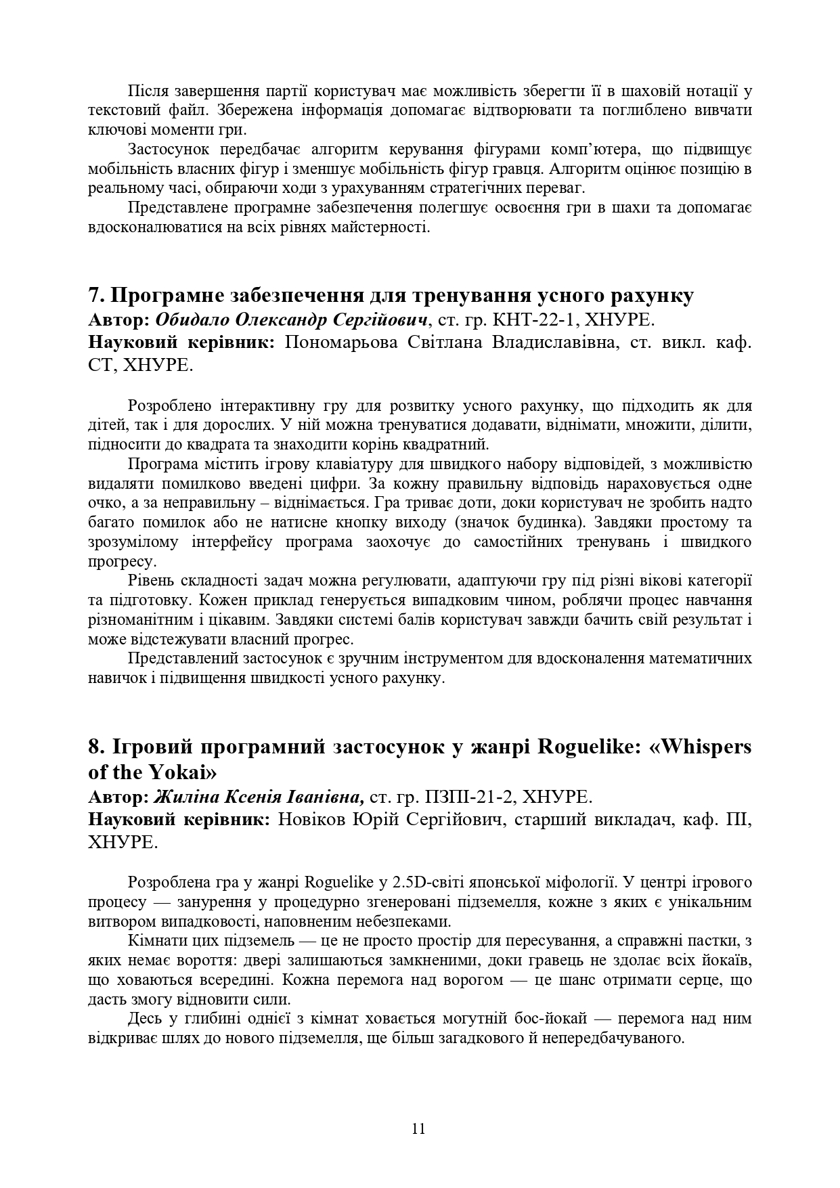
13
Практичне впровадження

Slide 14
Дякую за увагу

